Slide 1
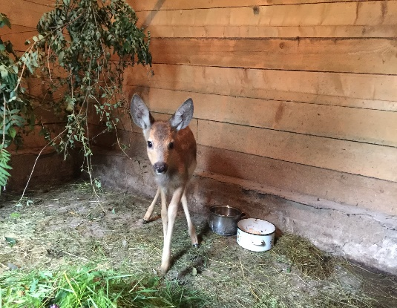
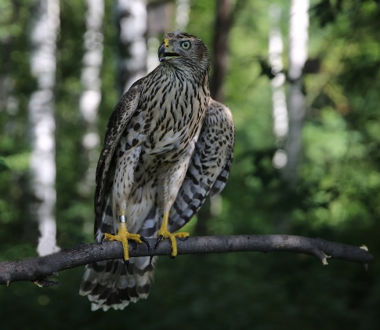
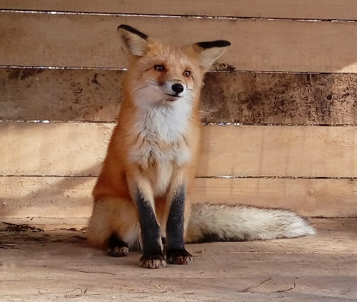
Государственный
природный заповедник
«Кузнецкий Алатау»
Проект
создания центра реабилитации диких животных
«Крылья»
Зам. директора по экологическому просвещению Елисеева Н.В.

Slide 2
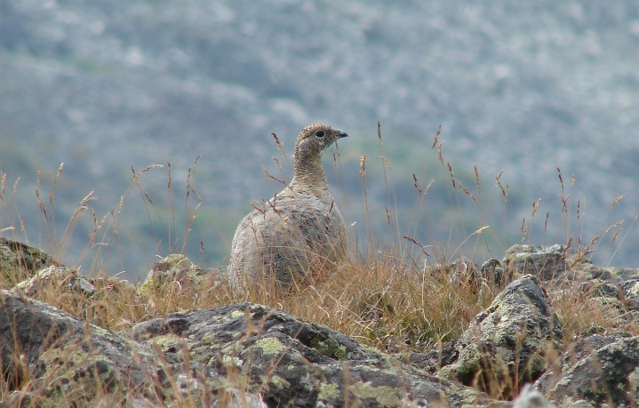
НАПРАВЛЕНИЯ РАБОТЫ ЭКОЛОГИЧЕСКОГО ПРОСВЕЩЕНИЯ
Расположен: Кемеровская область
Площадь: 401 812 га
Цель создания: восстановление и сохранение уникальной экосистемы гор Кузнецкого Алатау, запасов чистой воды, охрана редких животных и растений.
Значение для региона: в заповеднике формируется 70% правобережного стока р. Томь. В заповеднике: 178 рек, 44 озера, 46 болот, 32 ледника.
Уникальность: существование ледников на небольшой высоте (1200-1500 м над уровнем моря) на 1000-1200 м ниже климатической снеговой линии
Под особой охраной:
58 видов млекопитающих
281 вид птиц
79 видов животных занесены
в Красные книги различного ранга
Официальный сайт, социальные сети
Взаимодействие со СМИ
Экологический центр
Фотовыставки
Экологические акции
и мероприятия
Издание сувенирной,
печатной продукции

Slide 3
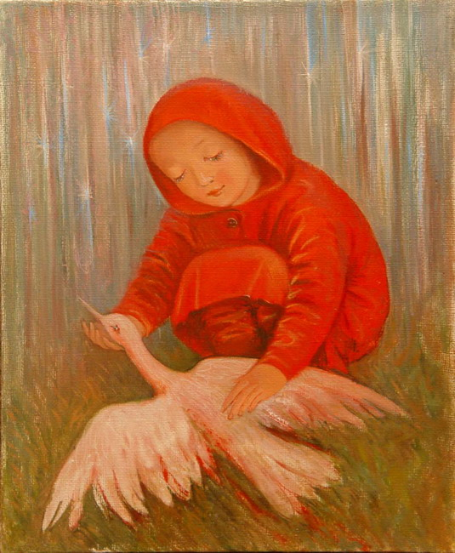
Цель проекта
Спасение и сохранение диких животных
Создание первого в Кузбассе реабилитационного центра для диких животных, временно или постоянно потерявших способность самостоятельно выживать в природе
Привлечение внимания населения к проблеме сохранения диких животных

Slide 4
Место реализации проекта
Экологический центр заповедника «Кузнецкий Алатау»
Создан: 2007 г.
Цели создания: повышение эффективности эколого-просветительской работы с населением, создание рекреационного и просветительского центра на юге Кузбасса .
Площадь : 28 га.
На его территории находятся::
Вольерный комплекс:
Млекопитающие:
благородный олень
косуля сибирская
лось европейский
кабан
норка американская
енот полоскун
лисица обыкновенная
Птицы:
лебедь кликун
утка кряква
сова болотная
неясыть бородатая
канюк обыкновенный
коршун четный
Объекты:
центр реабилитации диких птиц «Крылья»
музей природы
экологическая тропа
тропа здоровья
конный двор
чум (шорская экспозиция)
изба шорского охотника
детская площадка
Все обитатели содержащиеся в вольерном комплексе
оказались здесь из-за различных жизненных обстоятельств:
кто-то был ранен, кто-то остался без родителей,
а кто-то уже родился здесь.
Самостоятельно выживать в дикой природе они уже не смогут.

Slide 5
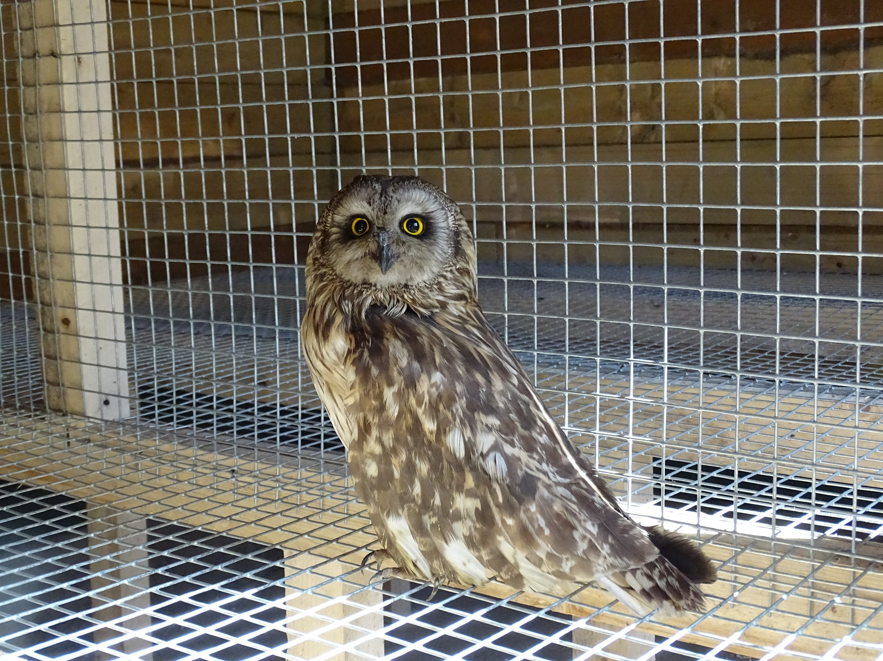
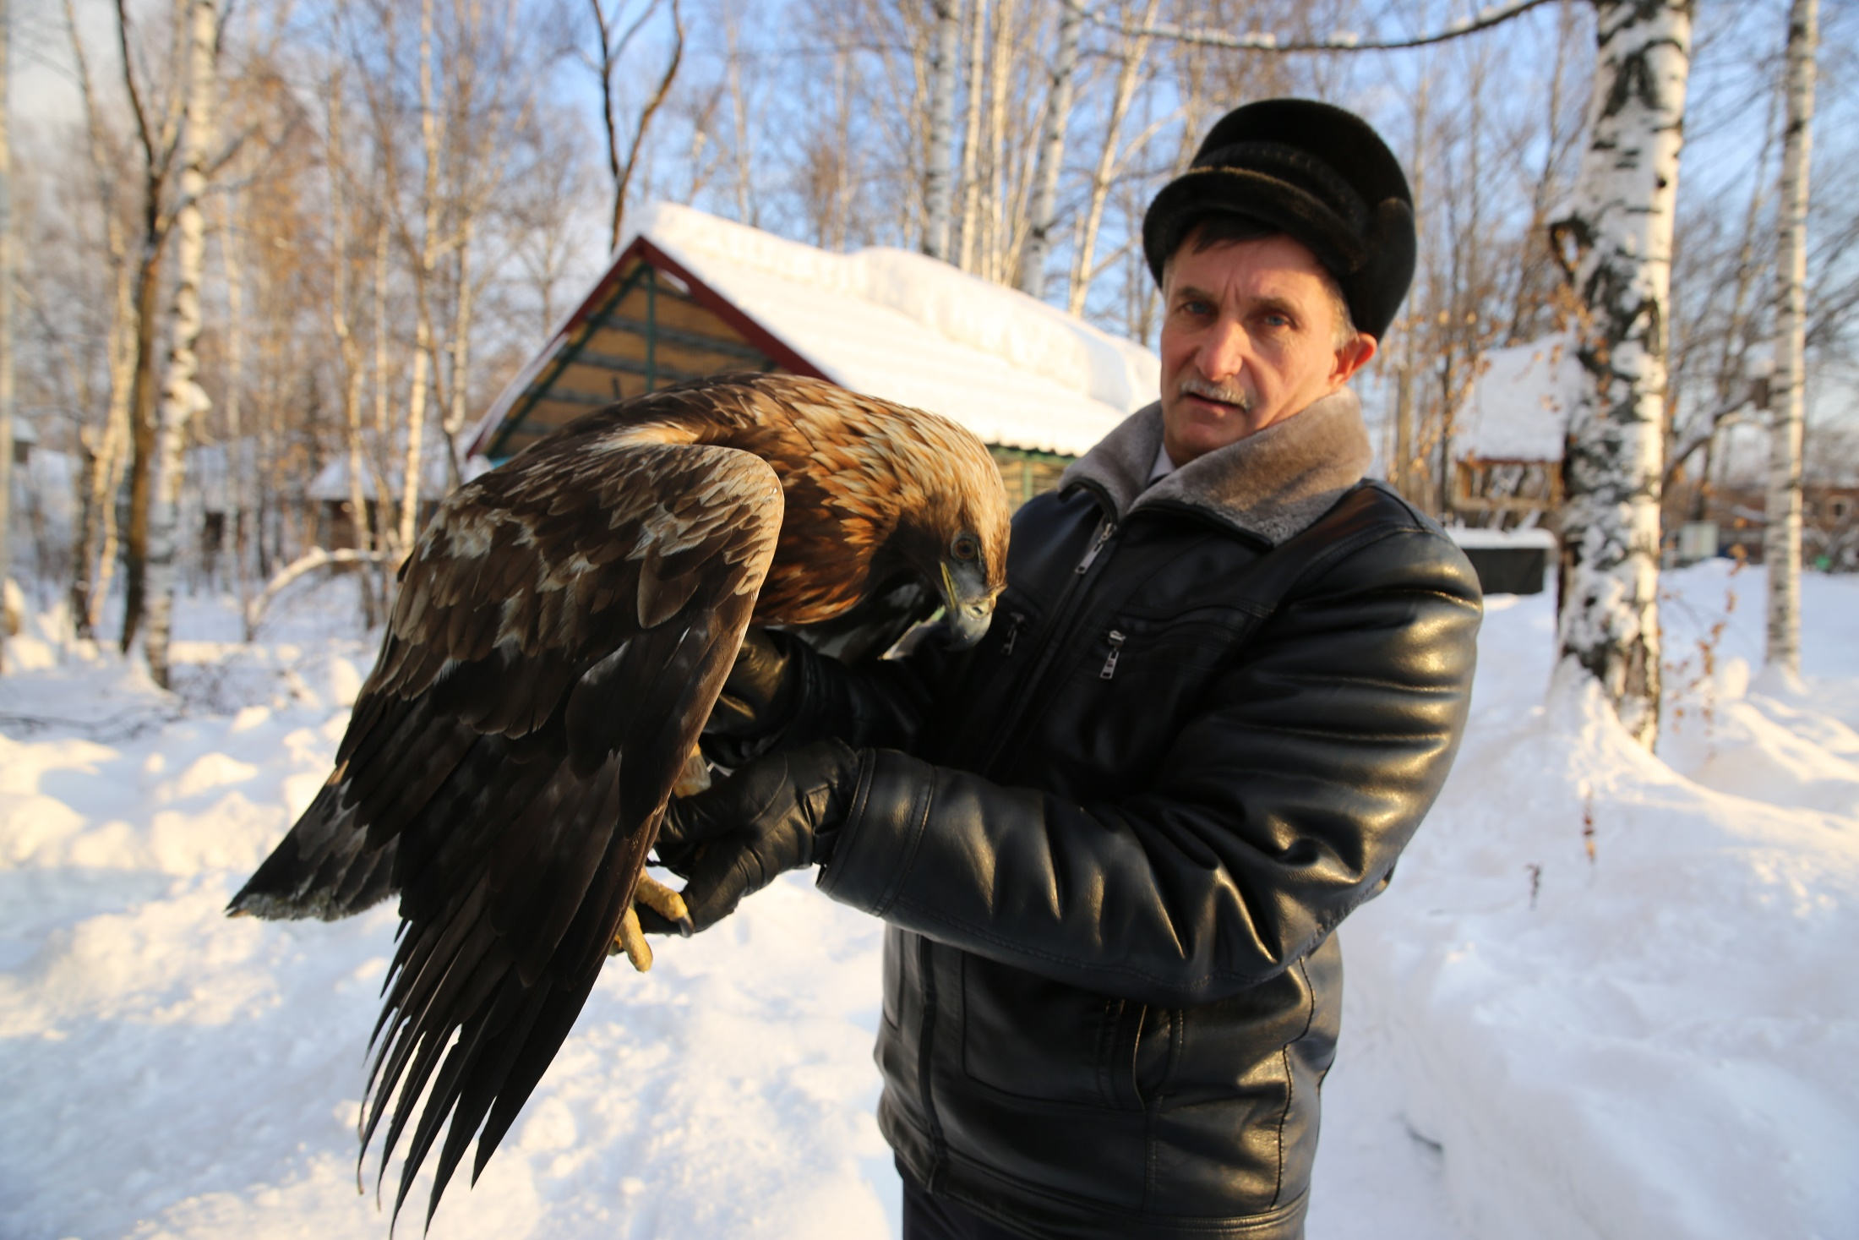
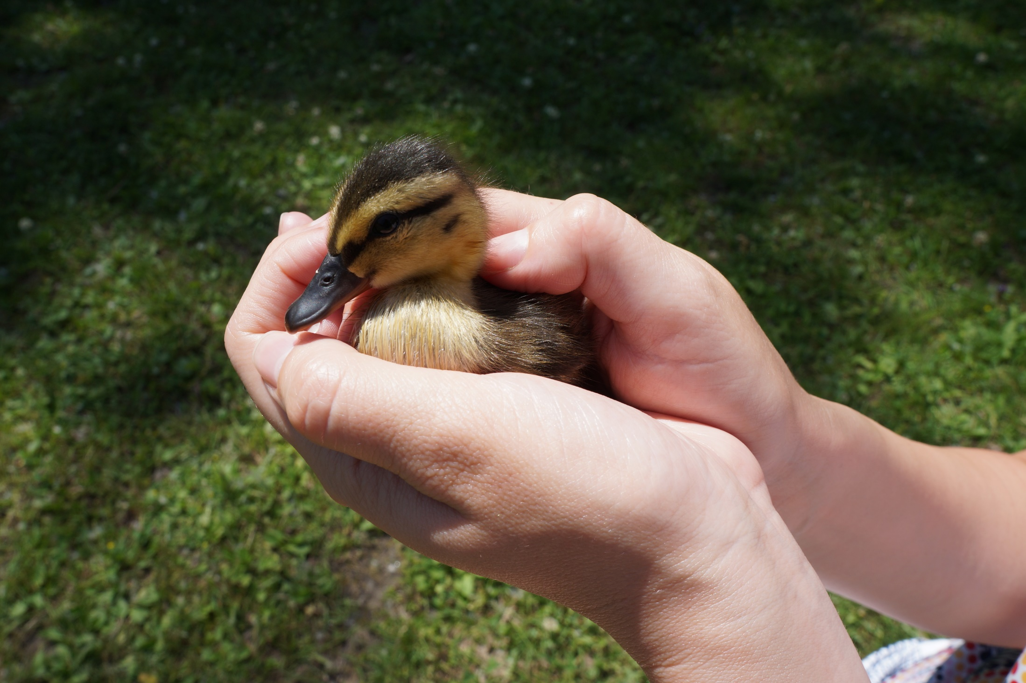
Место реализации проекта
С 2015 году на территории экологического центра заповедника «Кузнецкий Алатау»
функционирует Центр реабилитации диких птиц «Крылья».
За четыре года его пациентами стали более 200 диких птиц, в том числе и занесенные в Красные книги различного уровня – сапсан, лебедь-кликун, сплюшка сибирская и другие.

Slide 6
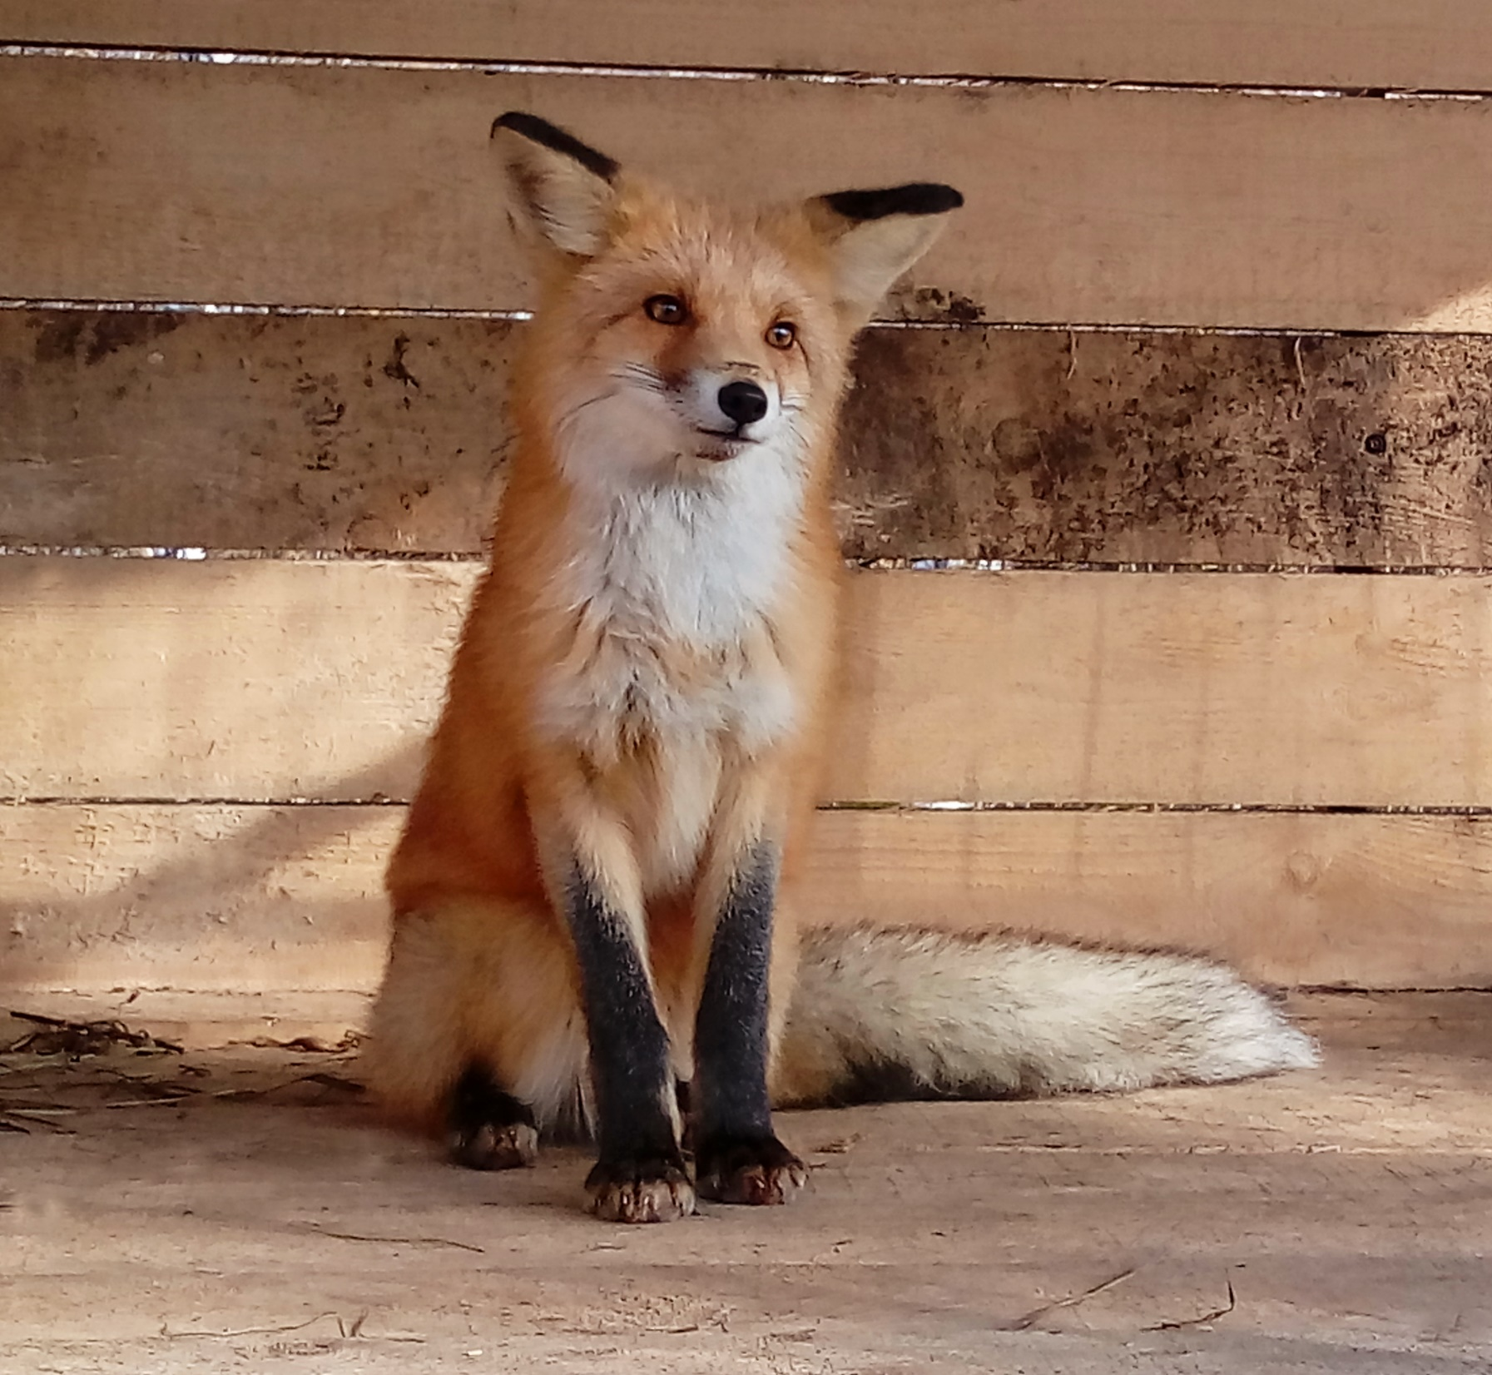
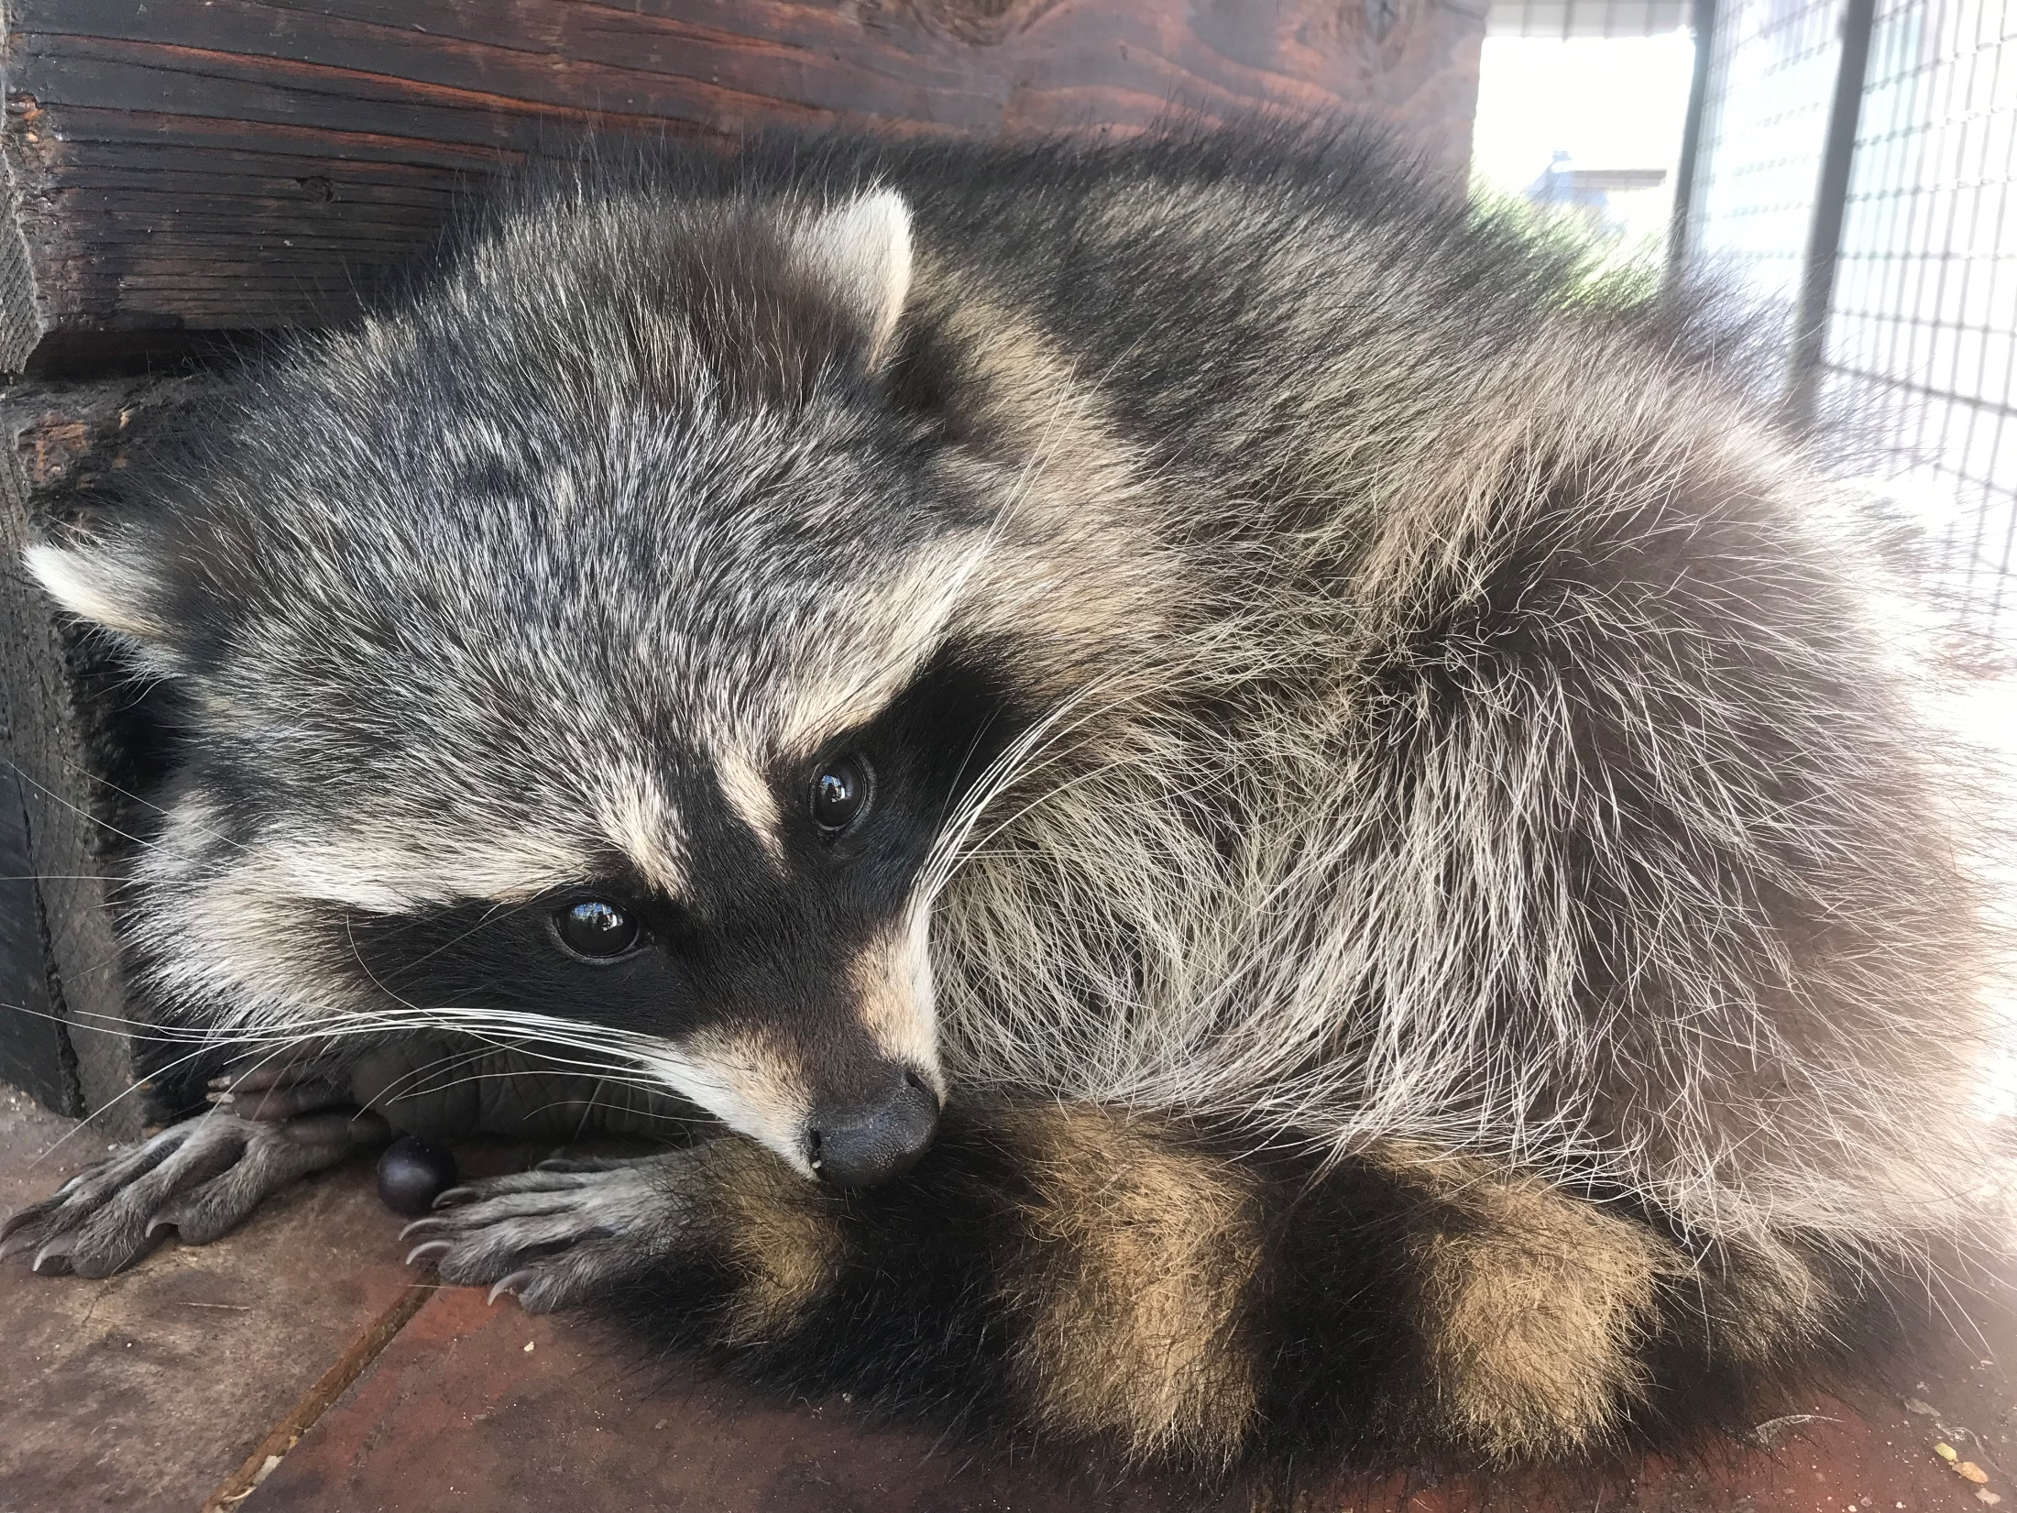
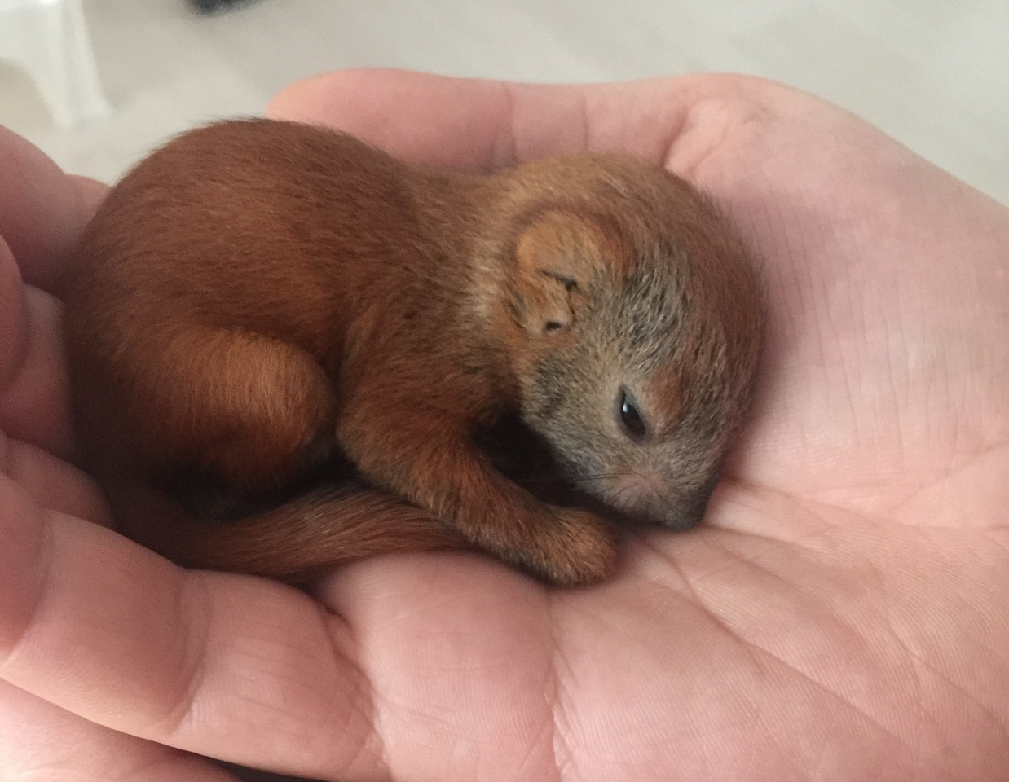
Место реализации проекта
Но не только птицы находят спасение и кров в центре реабилитации. Только в этом году сюда поступили: лисица, енот, косуля, белка и норка. Некоторые из этих животных получили травмы из-за которых выжить самостоятельно в природе не смогут. И теперь Центр навсегда станет для них домом.

Slide 7
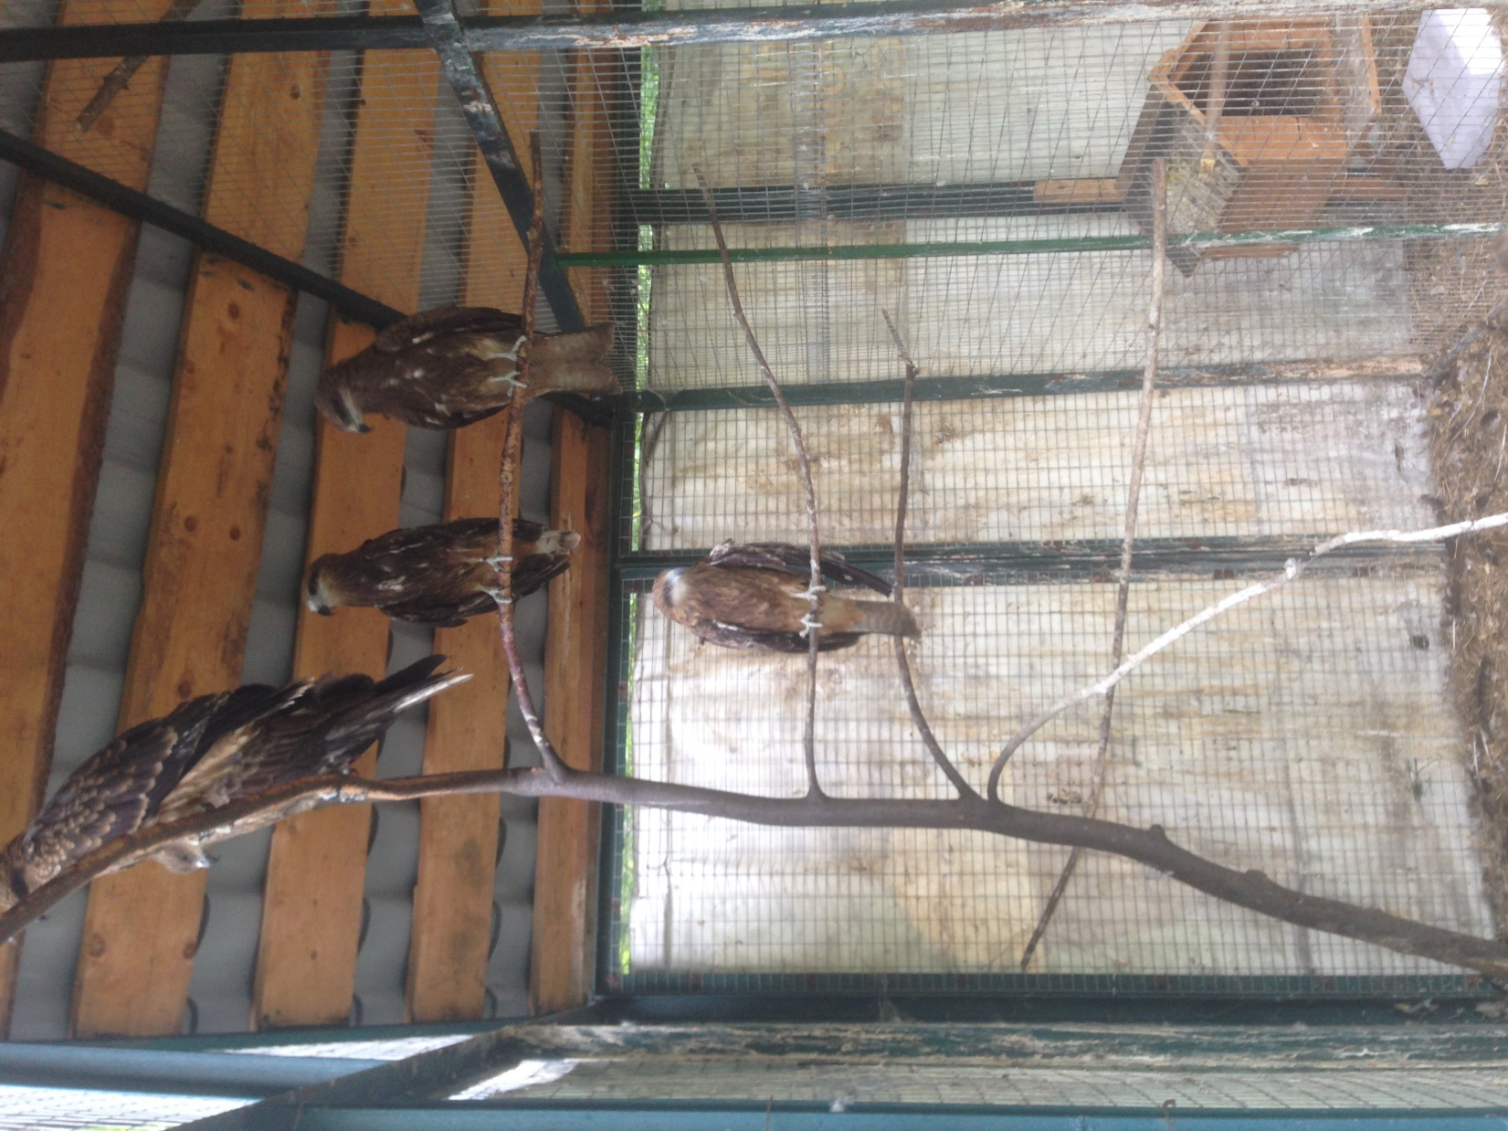
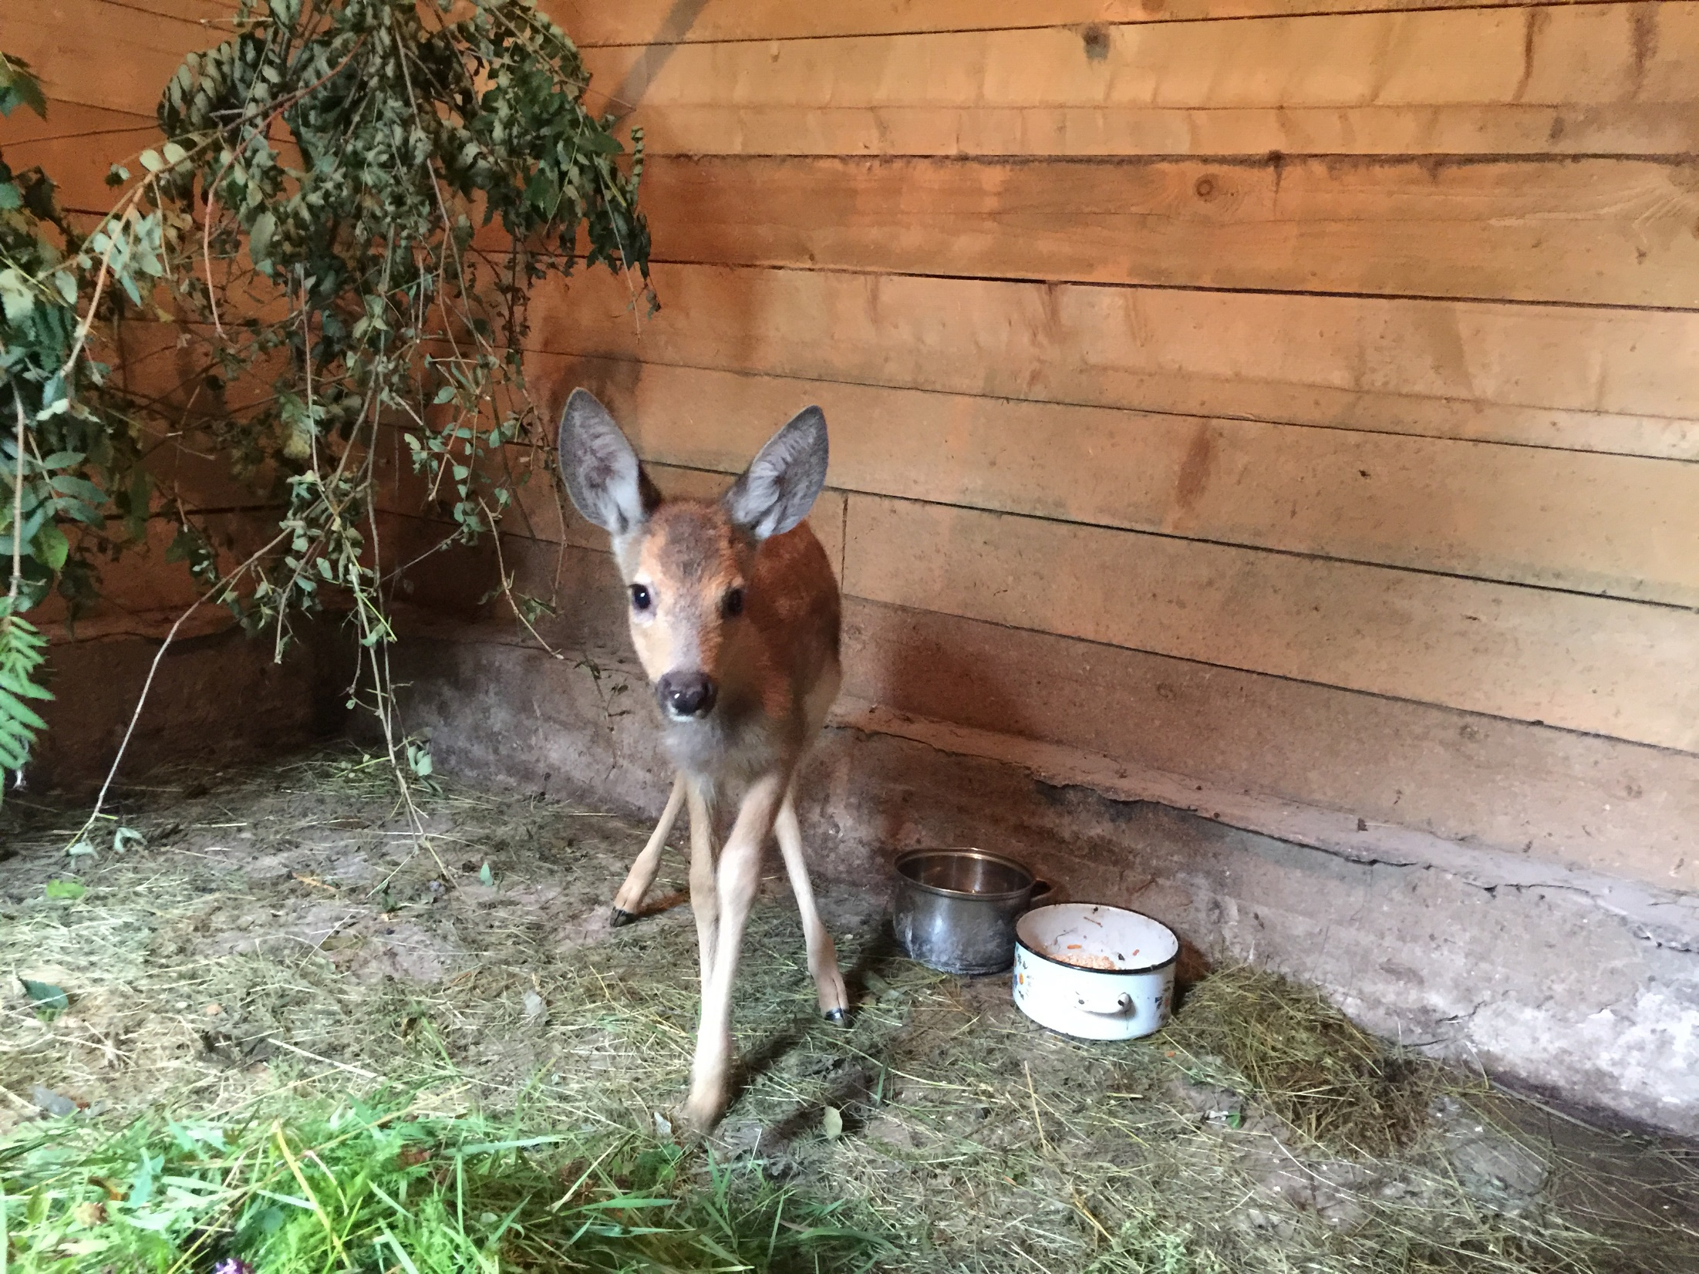
Актуальность проекта
Переполнение вольеров для хищных птиц
Отсутствие теплого карантинного помещения, с боксами временного пребывания
С момента открытия центра, мы столкнулись с рядом трудностей:
В одном небольшом вольере
вынужденное размещение 5 птиц
Вынужденное размещение косули
в зимовальном помещении
для водоплавающих птиц

Slide 8
Задачи реабилитационного центра
Задачи
Центра реабилитации диких животных
Научные исследования
Экологическое просвещение
Мониторинг реабилитированных животных
Разработка рекомендаций по содержанию и способов реабилитации животных в неволе
Оказание помощи пострадавшим животным:
Просветительские мероприятия (акции, выставки)
Проведение экскурсий
Инициация детских научных исследований
Поддержание волонтерских инициатив
Лечение
Содержание
Выпуск на волю

Slide 9
ЭТАПЫ РЕАЛИЗАЦИИ ПРОЕКТА
Этапы реализации проекта
Строительство
Продвижение проекта
Строительство дополнительных вольеров для зимнего и летнего содержания птиц
Устройство карантинного помещения с боксами для поступивших животных
Выпуск тематической полиграфической продукции
Создание видеоролика о проекте
Освещение проекта в СМИ
Проведение акции
Презентация и открытие Центра

Slide 10
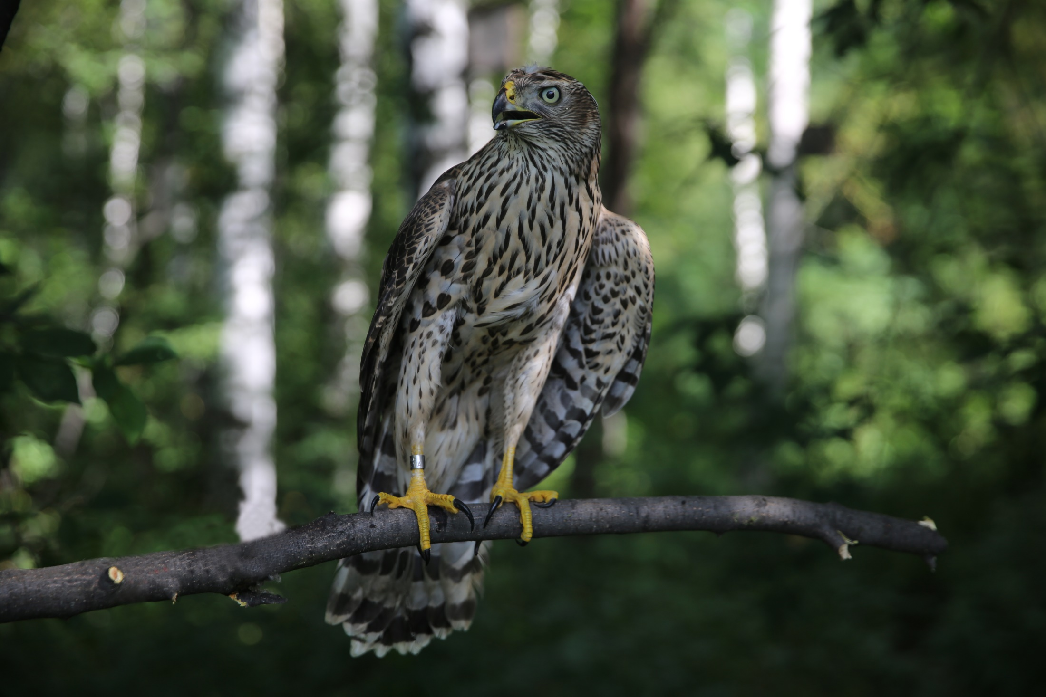
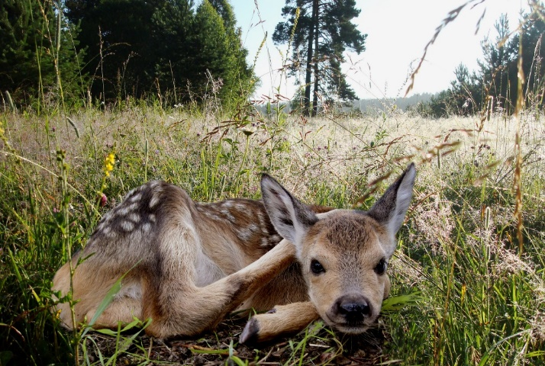
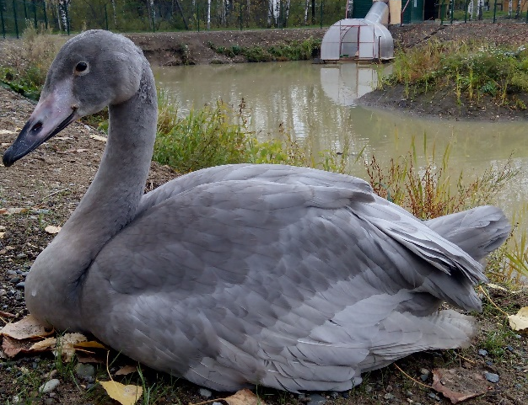
Ожидаемые результаты проекта
Создание центра реабилитации диких животных;
Повышение внимания общественности к проблеме диких животных;
Повышение количества принятых на реабилитацию животных;
Повышение количества животных, выпущенных после реабилитации в дикую природу;
Создание буклета «Что делать если вы нашли дикое животное»;
Создание линейки-закладки «Определитель птиц»;
Создание футболок с изображением животных и символикой проекта;
Создание видеоролика о проекте;
Проведение акции по продвижению проекта.

Slide 11
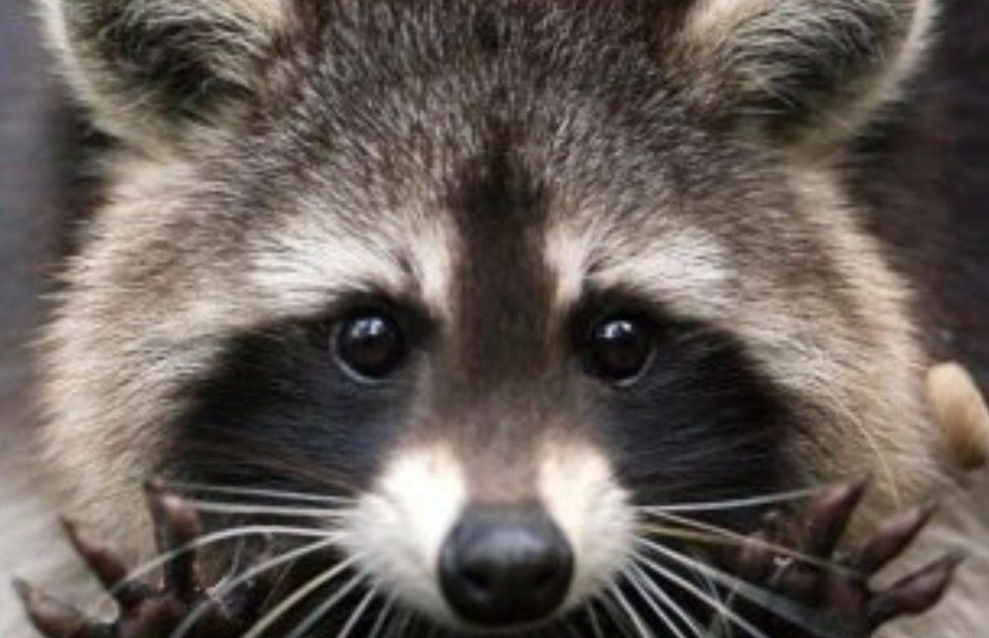
СПАСИБО ЗА ВНИМАНИЕ

